Slide 1






Slide 2


La vida es como un viaje por la mar: hay días de calma y días de borrasca; lo importante es ser un buen capitán de nuestro barco

Slide 3


Slide 4


Slide 5

Todo el mundo trata de realizar algo grande, sin darse cuenta de que la vida se compone de cosas pequeñas

Slide 6


Slide 7


Slide 8

Son tres «muchos» y tres «pocos» los que destruyen a las personas:
– Mucho gastar y poco tener
– Mucho hablar y poco saber
– Mucho presumir y poco valer

Slide 9


Slide 10


Slide 11

Cuando no podemos encontrar tranquilidad dentro de nosotros mismos, es inútil buscarlo en otra parte

Slide 12


Slide 13


Slide 14

El secreto de la existencia humana no solo está en vivir, sino también en saber para qué se vive

Slide 15


Slide 16


Slide 17

En la serenidad hay salud, como plenitud, dentro de uno. Perdónate, acéptate, reconócete y ámate.
Recuerda que tienes que vivir contigo mismo por la eternidad

Slide 18


Slide 19


Slide 20

Un persona en calma es como un árbol que da sombra. Las personas que necesitan refugio se acercan a él

Slide 21


Slide 22


Slide 23

Un hombre no trata de verse en el agua que corre, sino en el agua tranquila, porque solamente lo que en sí es tranquilo puede dar tranquilidad a otros

Slide 24
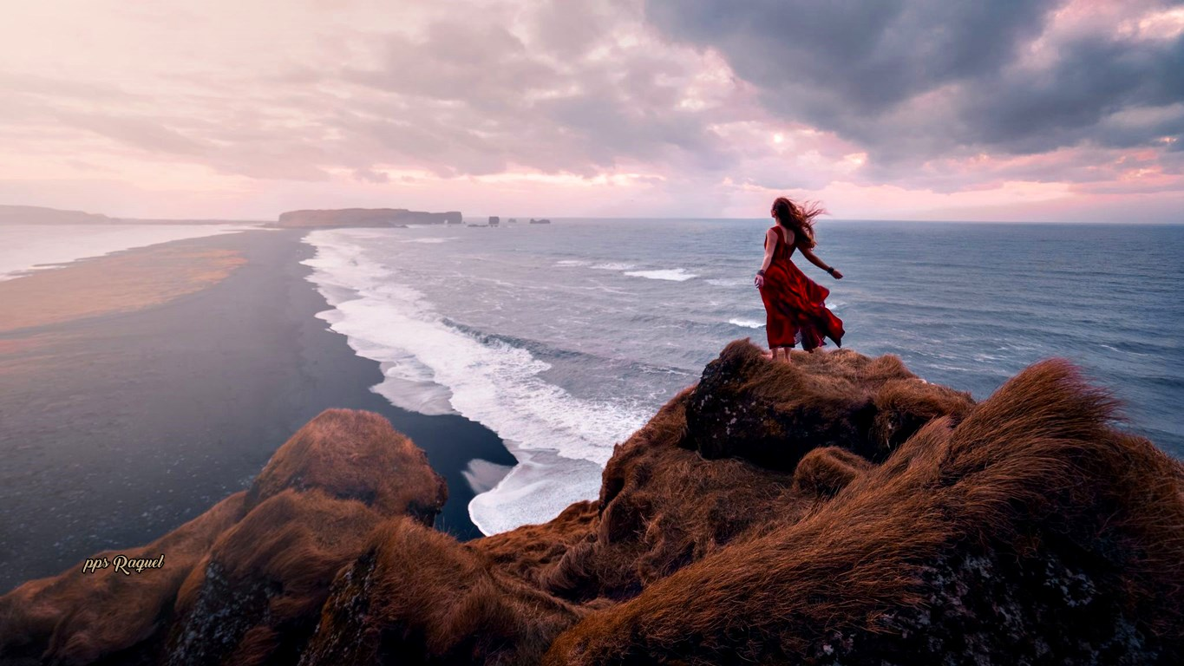

Slide 25


Slide 26

No te preocupes tanto por las arrugas de tu cara y atiende a las de tu alma… esas sí matan

Slide 27


Slide 28


Slide 29

Nunca sabes lo fuerte que eres, hasta que ser fuerte es la única opción que te queda

Slide 30
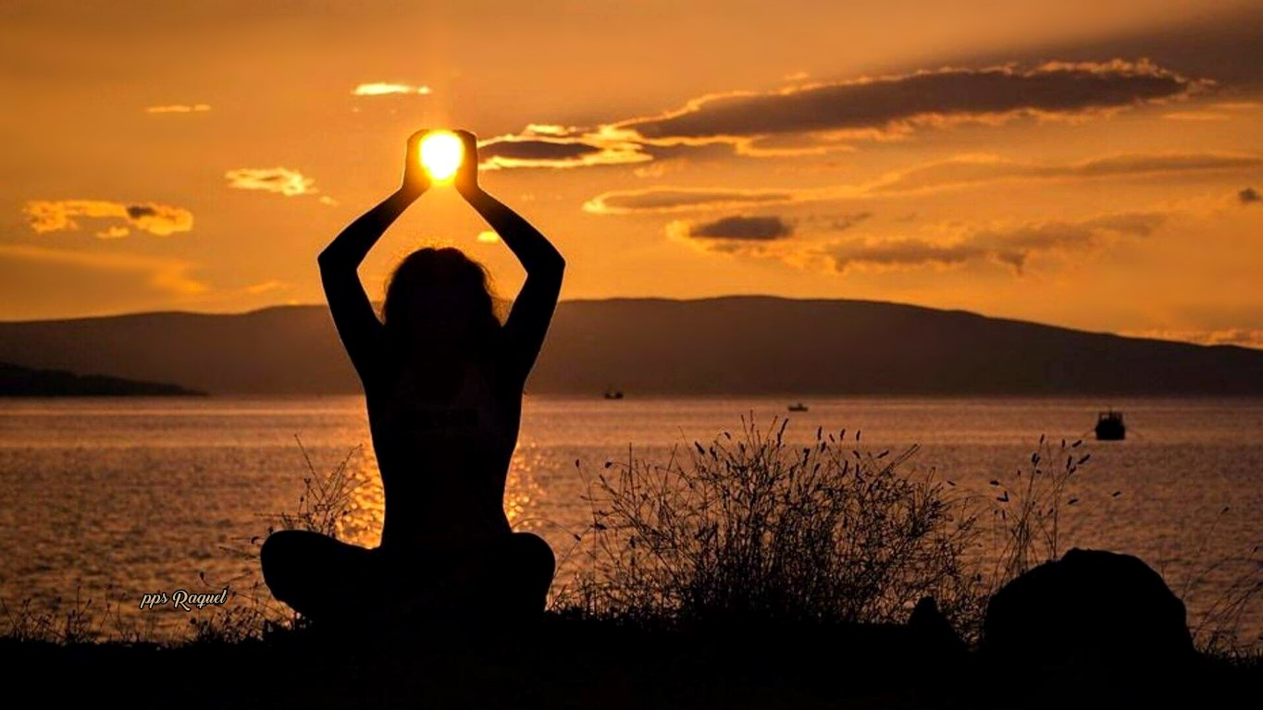

Slide 31


Slide 32

La vida es una película que vuelve a empezar cada mañana al despertarnos. Olvídate de tus errores, cada día tienes una nueva oportunidad para triunfar y alcanzar la felicidad

Slide 33


Slide 34


Slide 35

He descubierto que el mayor grado de serenidad interior proviene del desarrollo del amor y de la compasión. Cuanto más nos preocupamos por la felicidad de los demás, mayor es nuestra propia sensación de bienestar

Slide 36



Slide 37









¿Te ha gustado?
Puedes ver más entrando
Aquí
Además puedes recibir powerpoints en tu correo electrónico suscribiéndote aquí:
Esta presentación powerpoint ha sido creada y compartida única y exclusivamente para mispps.com

